Slide 1

Webontwikkeling
Schooljaar 2019-2020

Slide 2
WAT ?
Uw
webontwikkelaar
visitekaartje

Slide 3
WAT ?
Web-applicatie gebruikmakend van
HTML
CSS
SQL
PHP
Javascript
…

Slide 4
Denken
&
Doen

Slide 5
Zelf
Denken
&
Doen

Slide 6
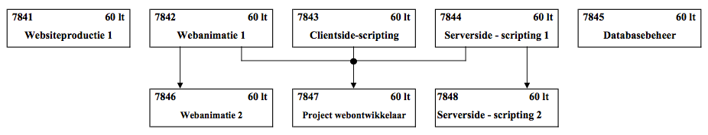
Theoretische voorwaarden
Webanimatie 1 (7842)
Clientside-scripting (7843)
Serverside-scripting 1 (7844)

Slide 7
Praktische / Realistische voorwaarden
HTML
CSS
JavaScript
PHP
Databases
Webapplicaties

Slide 8
Eisen
Om te kunnen aangeboden worden aan de jury moet een applicatie aan de volgende eisen voldoen
Minstens een beveiligd deel
Correct gebruik van AAA
Beveiligd tegen alle gekende (geziene) bedreigingen
Correct gebruik van “Exception-handling”
Database
PDO
…

Slide 9
Eisen
Elke applicatie moet vooraf besproken en goedgekeurd worden door de lesgever
Via mail of video-chat
Uw voorstel moet ten laatste in de week van
30 april 2020 op de ELO staan.

Slide 10
Jury examen
donderdag
25 juni 2020
tussen 09:00 en 19:00

Slide 11
Jury examen
Indien mogelijk met juryleden anders enkel met lesgever
Online of in een klaslokaal
Met of zonder publiek

Slide 12
Aflevering = Jury examen
dinsdag 25 juni 2019 tussen 09:00 en 19:00
Iedere cursist krijgt ongeveer 20 minuten om zijn te applicatie te tonen
Iedere cursist heeft een test scenario voorbereid
De jury zal na elke presentatie haar oordeel vellen

Slide 13
Puntenverdeling
De jury beoordeeld het project op de volgende basis
UX → 200 punten
Werking → 500 punten
Documentatie en codering worden door de lesgever beoordeeld op de volgende basis
Codering → 200 punten
Documentatie → 100 punten
Totaal → 1000 punten

Slide 14
Puntenverdeling UX → 200 punten
De jury beoordeeld de gebruiksvriendelijkheid van de applicatie (UX), rekening houdende het doel van de applicatie en de doelgroep.
m.a.w. Is de applicatie makkelijk te begrijpen, is er een handleiding voorzien (online/offline), …

Slide 15
Puntenverdeling Werking → 500 punten
De jury houdt bij de beoordeling rekening met werking, zoals beschreven in het lastenboek.

Slide 16
Puntenverdeling Codering → 200 punten
Werd de database correct genormaliseerd ?
Zijn de gebruikte datatypes in de database correct ?
Zijn de Views correct en werkend ?
Werd er voldoende commentaar voorzien voor zowel de scripts (serverside en client-side) als voor de database ?

Slide 17
Puntenverdeling Codering → 100 punten
Werd er op en correcte manier gebruik gemaakt van “White space” ?
Werd er gebruik gemaakt van eenzelfde “format” voor de verschillende scripts ?
Is er gebruik gemaakt van een efficiënte folder structuur ?
Werd er op een doordachte manier gebruik gemaakt van exception handling ?
.…

Slide 18
Puntenverdeling Documentatie → 100 punten
Lastenboek op 50 punten
(inclusief MoSCoW analyse en moodboard)
Ontwerp documenten op 50 punten
(E)ERD
Deze moeten voor 1 juni 2020 op de elo staan anders komen ze niet in aanmerking voor punten

Slide 19
Let op
Het lastenboek is de referentie voor de jury. Indien dit niet beschikbaar kan de jury geen rekening houden met de beperkingen en de beschrijvingen die in dit lastenboek zouden moeten staan.

Slide 20
Projectmatig werken
Projecten vergen
Structuur → Fasering
Timing → Milestones
Elke fase heeft z’n eigen:
Doelstelling
Planning (Milestones)
Input en Output

Slide 21
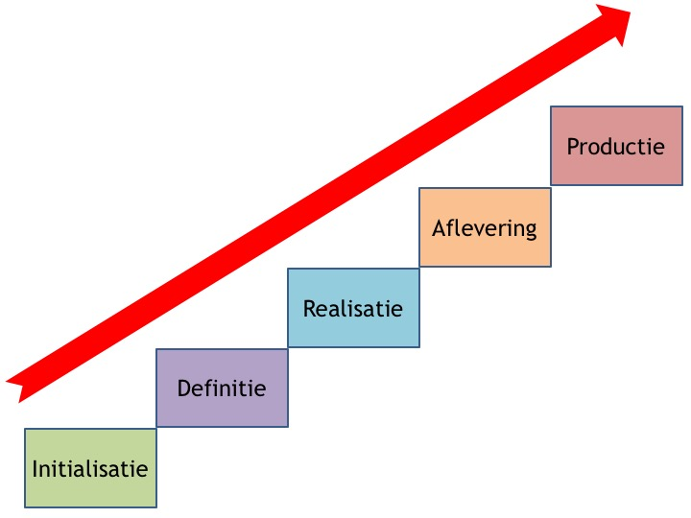
Fasering

Slide 22
Project fases
Initialisatie-fase (Idee)
Projectopdracht / Lastenboek
Moscow Analyse, moodboard, …
Definitie-fase (Wat en Hoe)
uitgewerkte analyse documenten
Use-Case, ERD, …

Slide 23
Project fases
Realisatie-fase (Doen)
Applicatie
Scripts, templates, database, …
Aflevering (Presentatie)
Project presentatie
test-scenario, documentatie, …

Slide 24
Project fases
Productie (Roll-out)
De applicatie/website online
“fully” populated)

Slide 25
Fasen ➔ Milestones ➔ timing
Aflevering
(jury)
productie
initalisatie
realisatie
definitie
donderdag 25 juni 2020

Slide 26
Afleverings-momenten
Week van 30 april 2020
Korte beschrijving van het project
Week van 30 mei 2020 Lastenboek met
MoSCoW analyse
Moodboard
ERD
zipped op ELO

Slide 27
Afleverings-momenten
25 juni ‘2020 (jury)
Applicatie Test-scenario
Documentatie zipped op ELO
Lastenboek

Slide 28
Presentatie
Je zorgt er voor dat jouw script draait op een MAC van de school of op een eigen toestel (met VGA of HDMI)

Slide 29
Opmerkingen
Als de cursist gebruik wenst te maken van eigen materiaal is hij ook verantwoordelijk voor de werking van dit materiaal.
Voor het jury moment moet er een lokale kopie van de applicatie voorzien zijn. Ook bij internet problemen moet de applicatie werkend gepresenteerd kunnen worden

Slide 31

Hoe gaat het verder
Online
Video chats met zoom.us
Gratis
Werkt goed
dinsdag voormiddag of donderdag voormiddag
Op initiatief van de lesgever of de cursist

Slide 32
Hoe gaat het verder
“Contact arm” lesgeven
Individuele contacten in de school ?
Beperkte groepen ?
Dinsdag en donderdag voormiddag en/of namiddag

Slide 33
Hoe gaat het verder
Normaal lesgeven
Open klas
Tot einde mei
Dinsdag en donderdag namiddag
Dinsdag en donderdag voormiddag → webapplicaties
Vanaf juni
Dinsdag en donderdag voormiddag en namiddag

Slide 34
Normaal les geven
Vanaf het moment dat we terug normaal les kunnen geven plannen we extra inhaal lessen op maandag en woensdag avond.
Hoe we dit gaan doen zal afhangen van wanneer we terug normaal les kunnen geven

